Slide 1
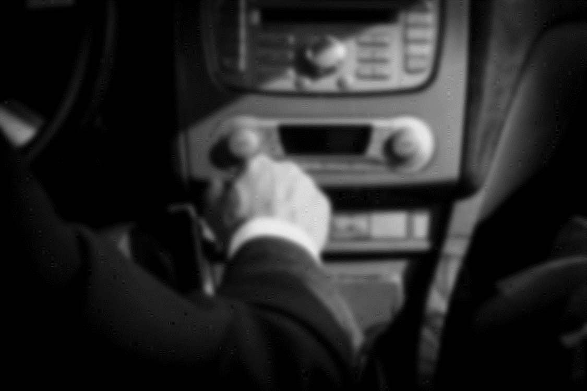
멀티미디어 시스템 발표
- 실시간 영상처리 기반 졸음 운전 방지 프로그램 -
김유민
송미희
이재하
최원영

Slide 2
멀티미디어 시스템
1. 선정 배경
2. 아이디어
목 차
3. 구체적으로
4. 시현
5. 추후 개선사항

Slide 3

기존 주제
멀티미디어 시스템
얼굴 인식을 통한 노래 및 영화 추천 프로그램
문제점
- 표정과 감정의 연결성
- 표정 측정의 어려움 (“변화의 순간 측정“, 일시적인 반응, 대부분은 중립)
- 감정과 추천 사이의 모호성

Slide 4
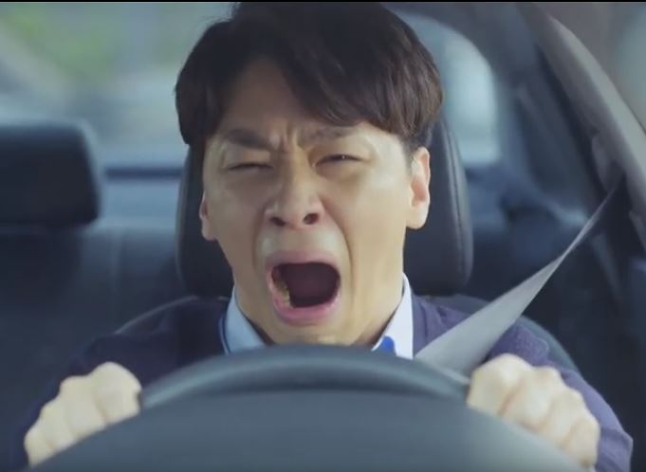
주제 변경
멀티미디어 시스템
얼굴 인식을 통한 노래 및 영화 추천 프로그램
얼굴 인식을 통한 졸음 방지 프로그램

Slide 5
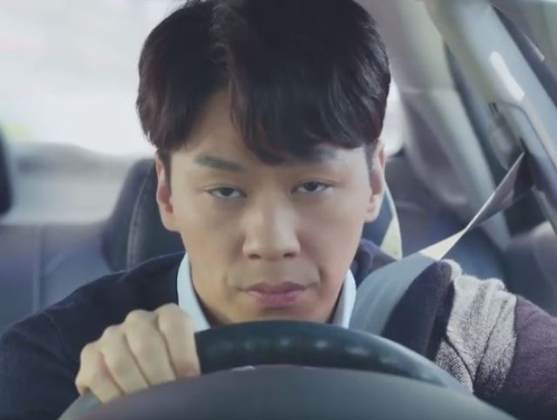
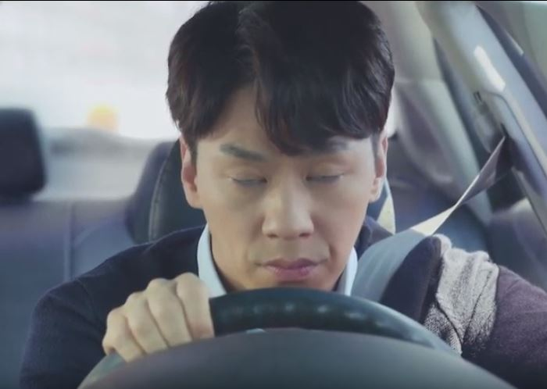
아이디어
멀티미디어 시스템
졸음 운전 판단 시 얼굴 특징
눈 크기 감소
- 고개 기울기 감소

Slide 6
원본 영상 추출
멀티미디어 시스템
눈 크기(EAR) 측정
Gray Scaling
Face Landmark Estimation
Head Angle
측정
Light Removal
Histogram
Equilization
졸음 상태 결정
수정 영상 추출
얼굴 검출
알람 동작

Slide 7
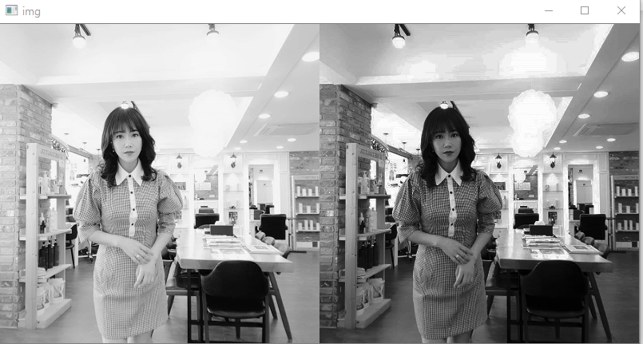

전처리 과정
멀티미디어 시스템
히스토그램 평활화
원본 영상 추출
Gray Scaling
영상에서 빛의
영향 감소
cv2.cvtColor(frame, cv2.cv2.COLOR_BGR2GRAY)
cv2.equalizeHist(gray)

Slide 8
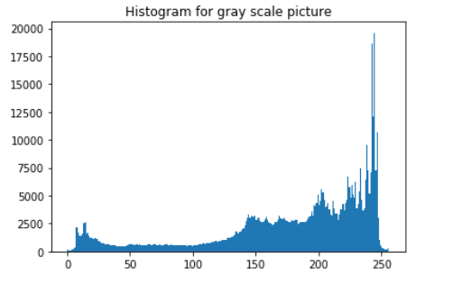
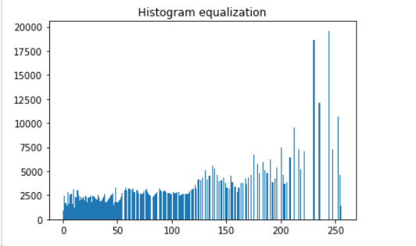
전처리 과정 – Histogram Equlization
멀티미디어 시스템

Slide 9
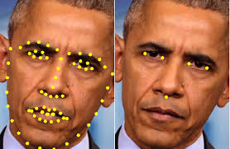
얼굴 인식부
멀티미디어 시스템
수정 영상 추출
[ python Dlib ]
Face Landmark Estimation
얼굴 검출
<shape_predictor_68_face_landmarks.dat>
정면 얼굴 검출

Slide 10
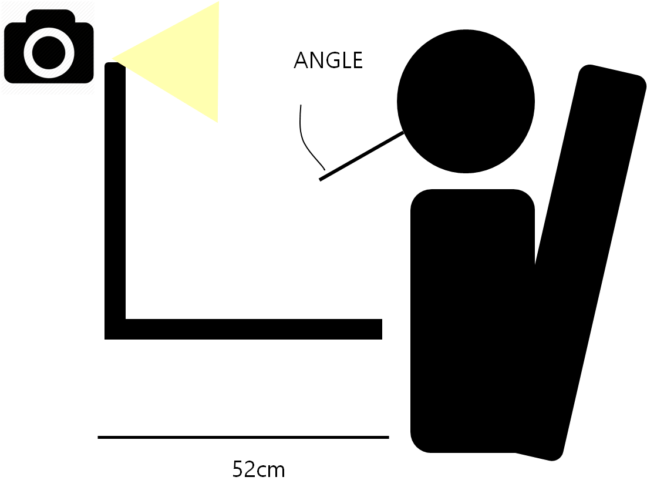
눈 크기 판단부
멀티미디어 시스템
눈 크기(EAR) 측정
Face Landmark Estimation
Head Angle
측정
졸음 상태 결정

Slide 11
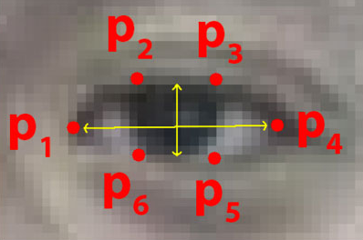
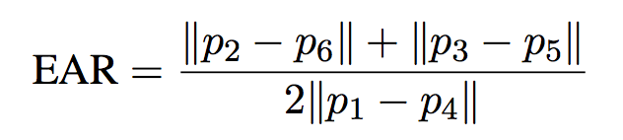
눈 크기 판단부
멀티미디어 시스템
both_ear = (leftEAR + rightEAR) / 2
EAR_THRESH = (AV/25) * 0.8
EAR : Eye Aspect Ratio

Slide 12
눈 크기 판단부
멀티미디어 시스템
ALARM FLAG 설정
Start
매 프레임 both_ear 측정
만약 both_ear가
EAR_THRESH보다 낮을 경우 알람
EAR_THRESH 설정
25
Frame
AV += both_ear
만약 both_ear가
EAR_THRESH보다 한번이라도 커지면 다시
알람 상태를 false
(AV / 25)
25
Frame
가중치 : 0.8
EAR_THRESH =
(AV / 25) * 0.8

Slide 13
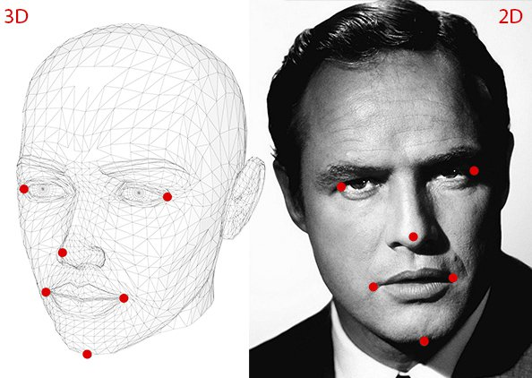
고개 기울기 판단부
멀티미디어 시스템
Face Landmark Estimation
generic 3D model

Slide 14
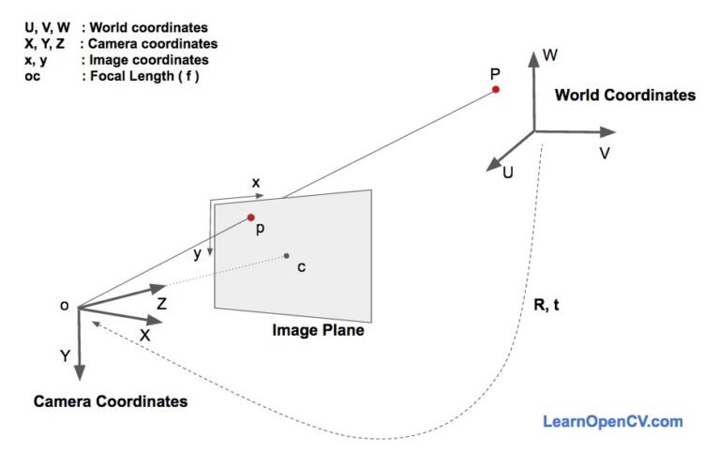
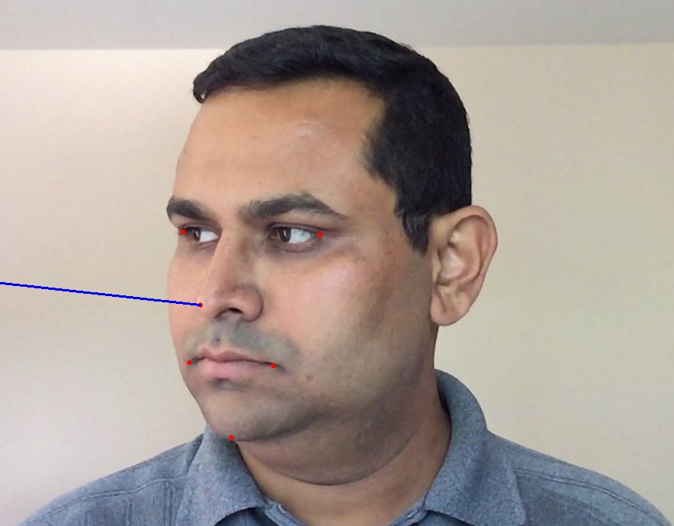
고개 기울기 판단부
멀티미디어 시스템
Opencv 제공 solvePnP 사용
Head Angle 계산
Rotation vector & Translation vector를 구함

Slide 15
고개 기울기 판단부
멀티미디어 시스템
ALARM FLAG 설정
Start
매 프레임 angle 측정
만약 avgAngle이 Angle_Threshold와 일정 수치 이상 차이가 날 경우, 알람 경보
Angle_THRESH 설정
50
Frame
angleSum += angle
만약 avgAngle과 Angle_Threshold와의
차이가 일정 수치 이하가
될 경우, 알람 해제
avgAngle = angleSum / 50
50
Frame
첫번째 50 프레임에서
Angle_Threshold = avgAngle
매 50 프레임마다
angleSum = 0, avgAngle 재설정

Slide 16
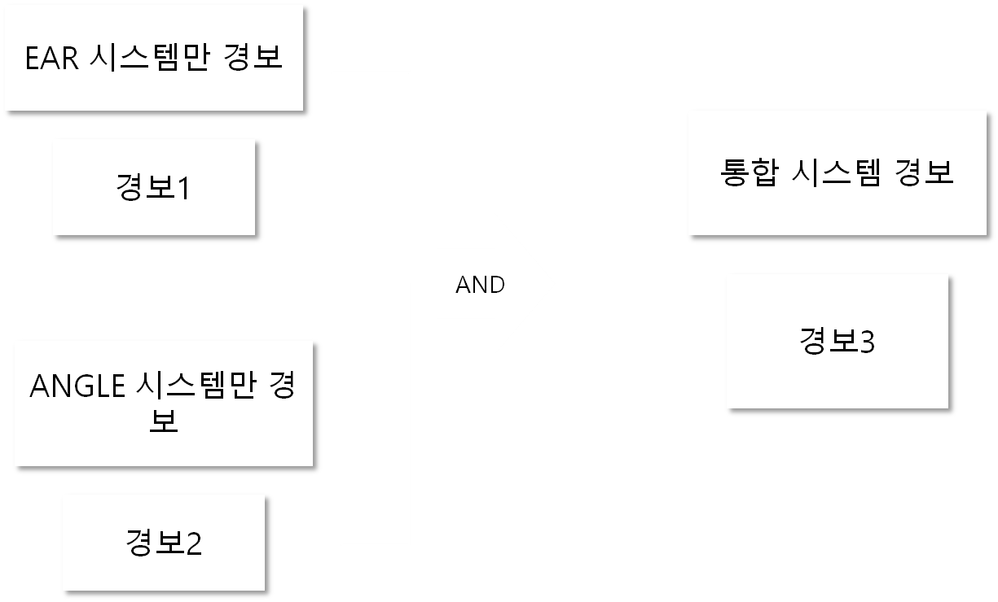
운전자 상태 판단부
멀티미디어 시스템
졸음 상태 결정

Slide 17
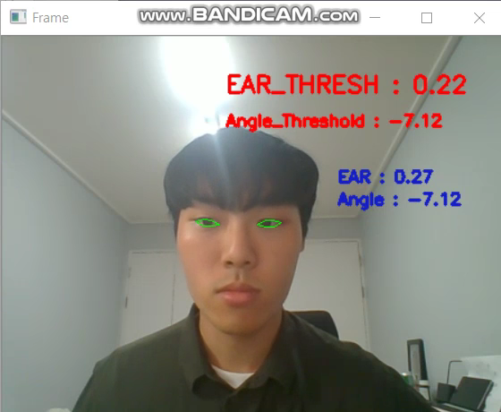
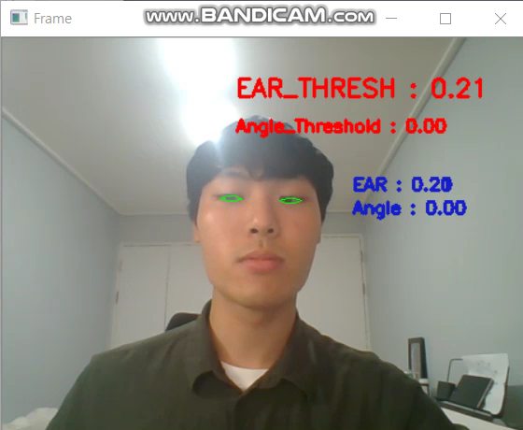
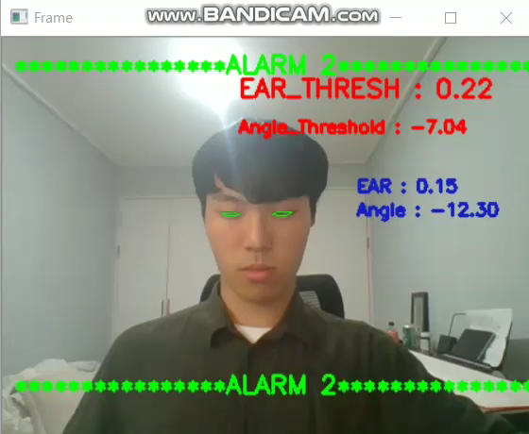
시현
멀티미디어 시스템
EAR
ANGLE
DROWSY DETECT

Slide 18
문제점 및 개선 사항
멀티미디어 시스템
인식 시 불안정성
사람 인식률
고개 기울기가 너무 내려간 경우
밝기가 너무 어두운 경우
졸음 측정 시 기계학습 추가

Slide 19
참고자료
멀티미디어 시스템
<Eye Blink Detection>
https://vision.fe.uni-lj.si/cvww2016/proceedings/papers/05.pdf
https://www.pyimagesearch.com/2017/04/24/eye-blink-detection-opencv-python-dlib/
<Histograms Of Gradients for Human Detection>
https://lear.inrialpes.fr/people/triggs/pubs/Dalal-cvpr05.pdf
<Lighting Removal>
https://kjin2sm.tistory.com/161
<Head Pose Estimation>
https://www.learnopencv.com/head-pose-estimation-using-opencv-and-dlib/
<Face Landmark Estimation>
https://medium.com/@ageitgey/machine-learning-is-fun-part-4-modern-face-recognition-with-deep-learning-c3cffc121d78

Slide 20
참고자료
멀티미디어 시스템
<이미지>
https://www.redwallpapers.com/wallpaper/man-in-black-suit-inside-car-free-stock-photo-image-wallpaper
<공익광고>
https://www.youtube.com/watch?v=Px0cgzxs8oE
<참고 자료>
http://nec.kumoh.ac.kr/page.php?content=Research5
https://pdfs.semanticscholar.org/dd06/9048ced28fe700ee92841b9834209fc9b08d.pdf
http://www.ntrexgo.com/archives/35889

Slide 21

Q & A

